Slide 1
NE HVALA, IMAM SVOJO VREČKO
1. IN 2. LETNIK GIMNAZIJSKEGA IN TEHNIŠKEGA PRGRAMA TER NIŽJI POKLICNI PROGRAM
24.-25.10.2018

Slide 2
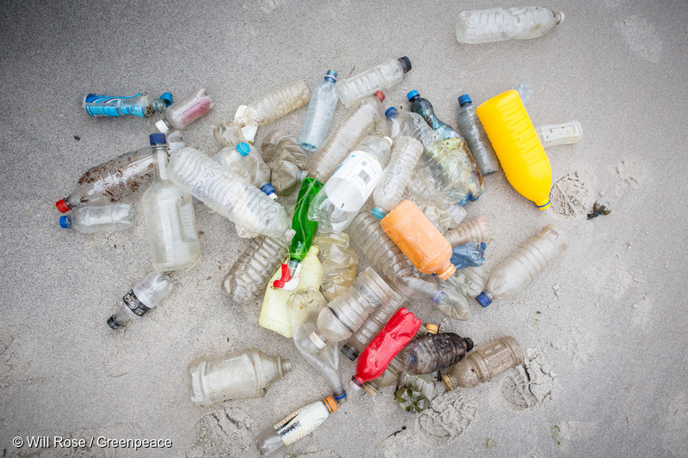
PREDSTAVITEV PROBLEMA
Prekomerna uporaba plastike v vsakdanjem življenju
Onesnaževanje okolja, ljudi in živali
Zastrupljanje
Dolgo razpadanje plastike

Slide 3
REŠITVE
Uporabljamo vrečke za večkratno uporabo
Uporabljamo steklenice namesto plastenk
Prinesemo svojo skodelico
Kupujemo manj zapakirano hrano
Izogibamo se plastičnemu priboru in slamicam

Slide 4
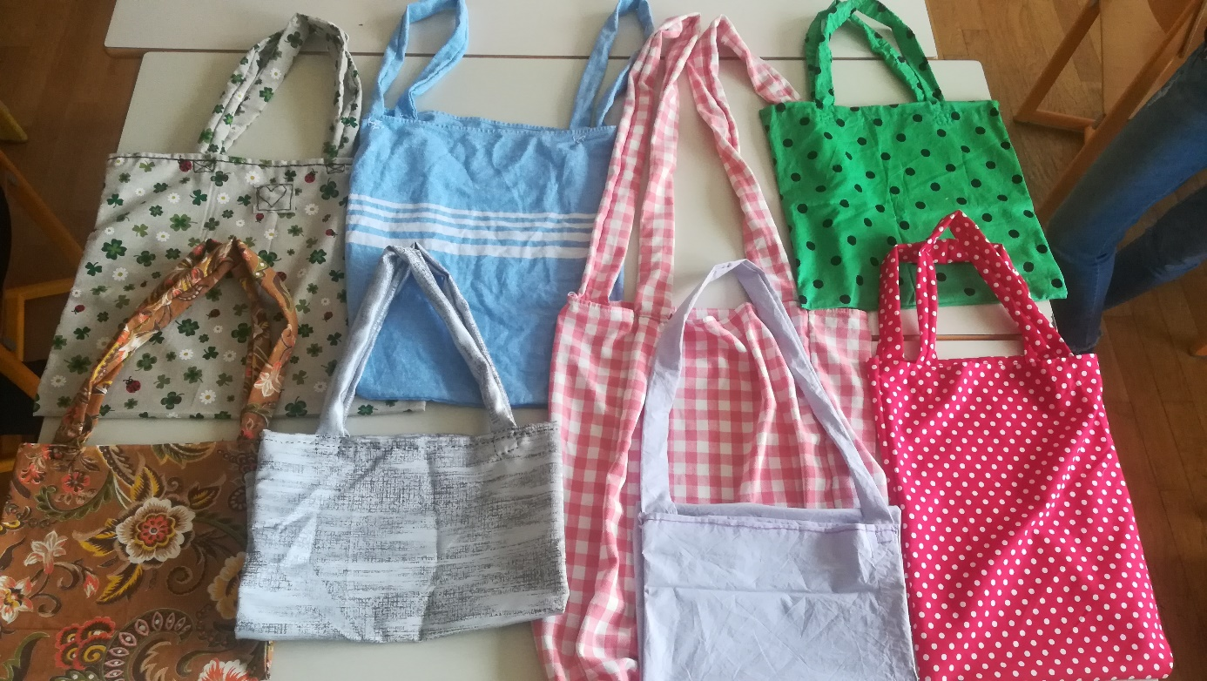
OD IDEJE DO IZDELKA

Slide 5
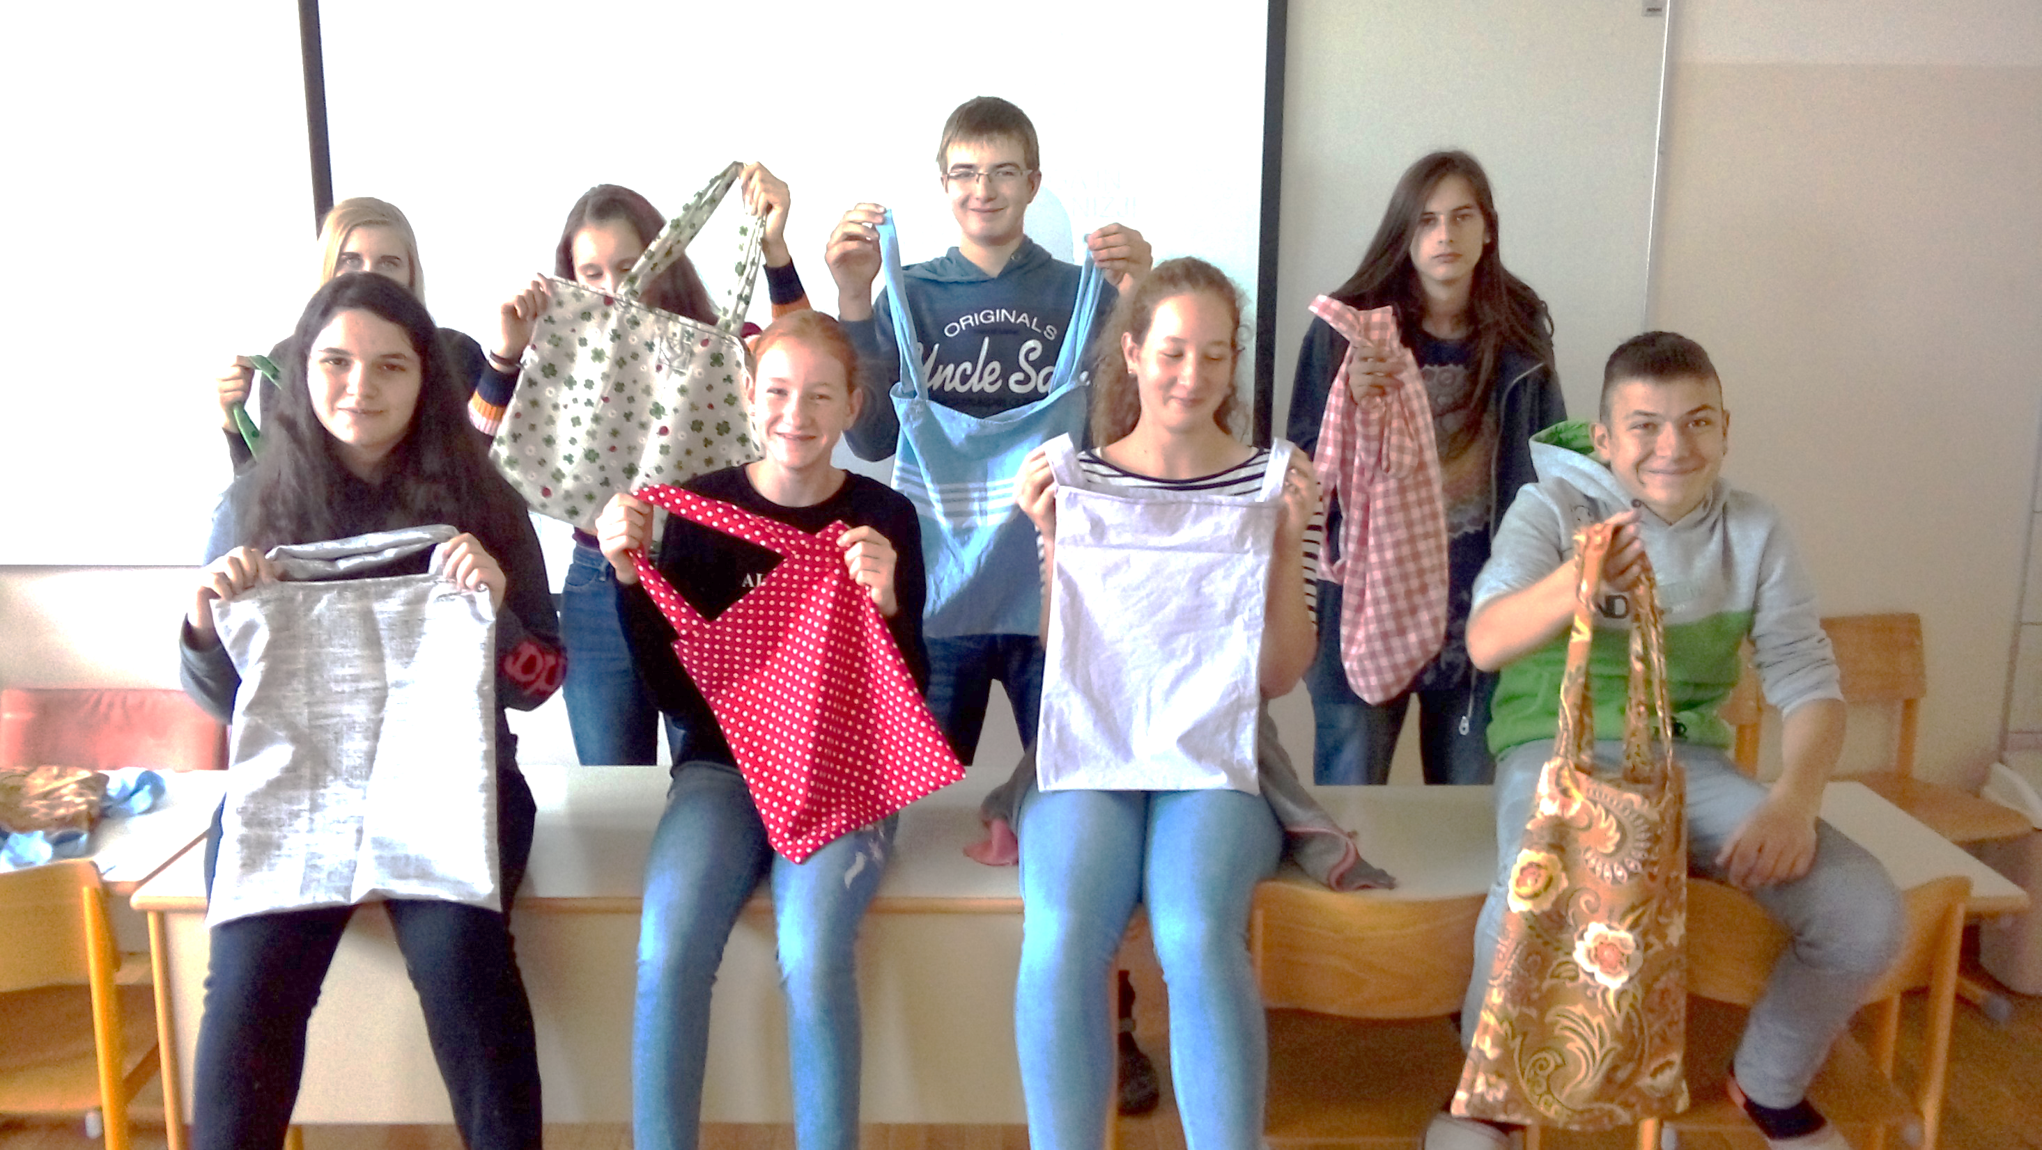

Slide 6
AVTORJI
Lejla Zupan
Janez Bidovec
Daša Dolžan
Neža Jarc
Neža Kavalar
Dejana Adamovič
Erblina Kokollari
Jasna Fende
Janez Grmek
Mentor: Robert Horvat

